Slide 1

У Марины сережки.

Slide 2
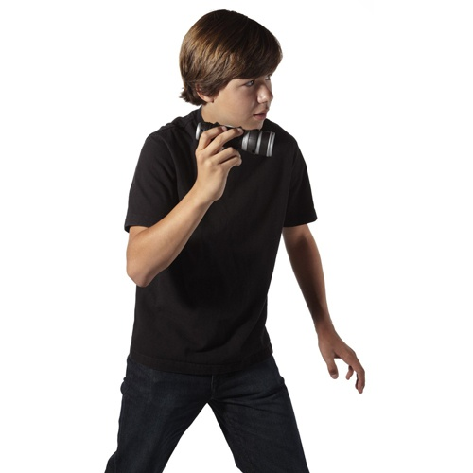
У Бори фонарик.

Slide 3
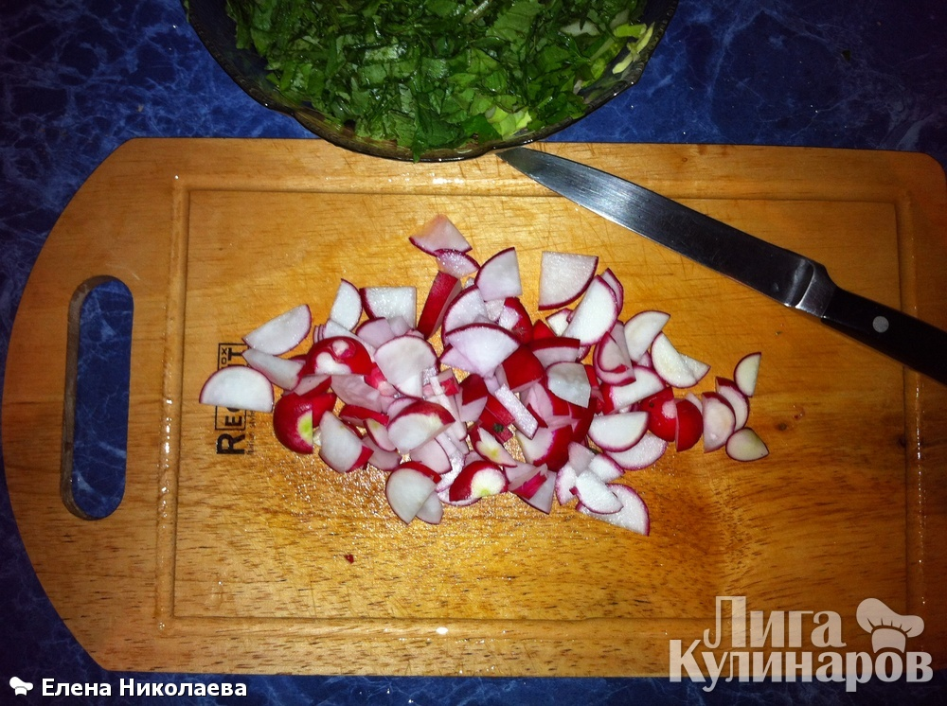
Лариса режет редиску.

Slide 4

Эта дверь скрипит.

Slide 5
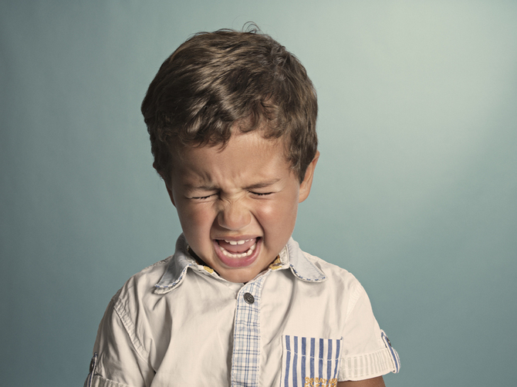
Ваня потерял букварь.

Slide 6
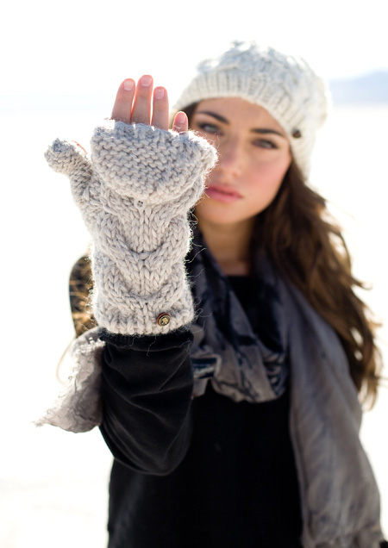
У Риты варежки дырявые.

Slide 7
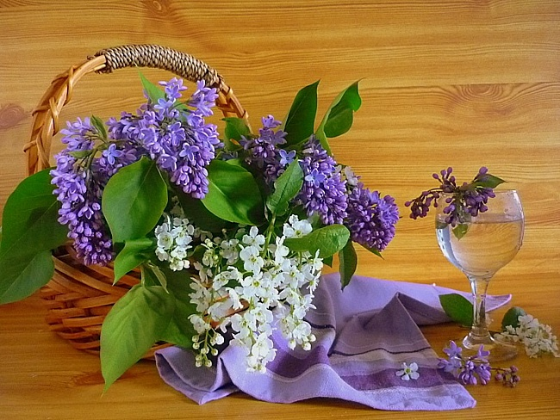
В мае цветет сирень и черёмуха.

Slide 8
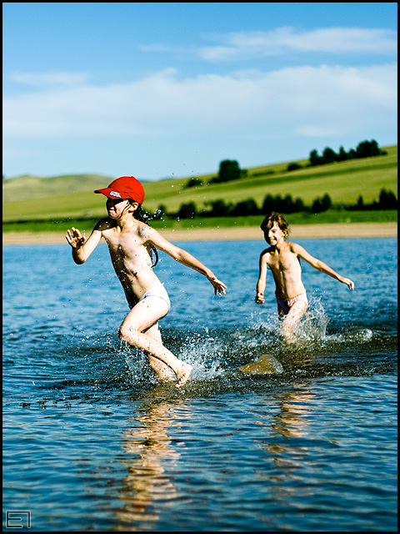
На реке ныряют и загорают ребята

Slide 9
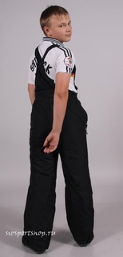
Андрюше примерим брюки.

Slide 10
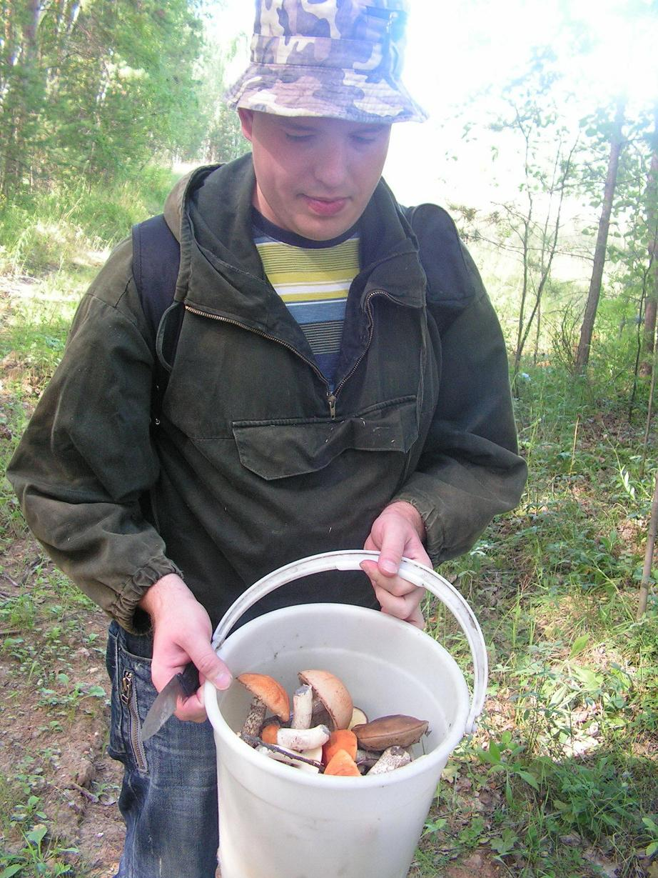
У Серёжи в ведре много грибов.

Slide 11
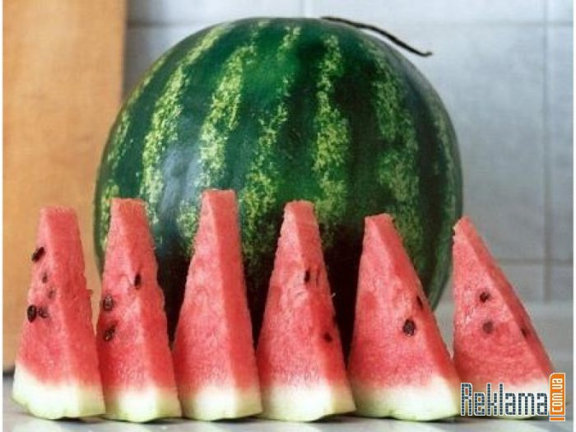
Боря нарезал арбуз.

Slide 12
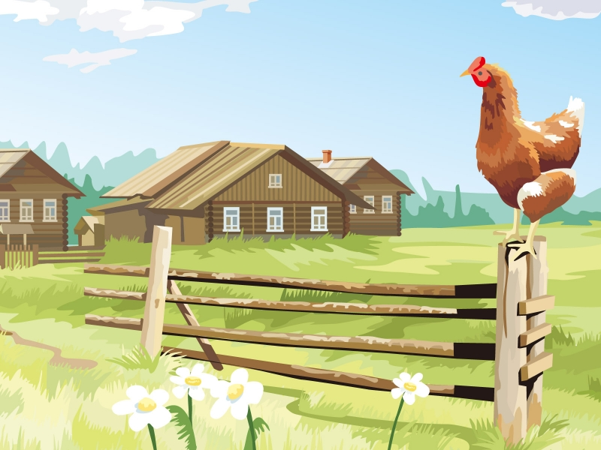
Курица сидит на заборе.

